Slide 1
15-3 热力学基本方程 和平衡条件
Fundamental Equations and Equilibrium Conditions

Slide 2
1.含平坦界面系统的热力学基本方程(fundamental equations for systems with a planar interface)
♦ 界面的性质由两个互相接触的主体相以及容器的形状决定，界面不能独立存在，不能将界面相看作独立的一相，比如应用相律 f = K − π + 2时，界面相不能计入相数π 中。
界面不能独立存在，我们首先从整个体系的热力学性质入手。
β相
界面层
α相

Slide 3
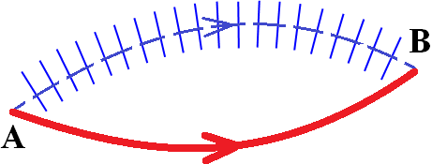
热力学复习
状态函数的全微分式总是表示可逆过程微元！
实际过程的中间状态是非平衡态
熵、温度、热容和(∂U/∂V)_{T}等都是状态函数，不能随便用于非平衡态！
可逆过程
用可逆过程计算！
全微分式的积分结果才能用来表示实际过程！

Slide 4
热力学能基本方程是热一热二直接体现，最基本。设体系封闭且无内约束，在微小可逆过程中
当考虑界面效应时，则除了体积功外还有表面功：
若两相平衡，只含一个界面，并且界面平坦，则
当界面平坦时，体相压强均匀
具有平坦界面的简单封闭两相平衡体系的热力学能基本方程

Slide 5
注意，在简单封闭系统的可逆过程中
证明：体系封闭，若无化学反应，则n_{i}不变，dn_{i}=0；若有化学反应，则n_{i}的变化由反应引起， dn_{i} =ν_{i} dξ，ν_{i}是化学计量系数，ξ是反应进度。由于过程可逆，系统无限接近化学平衡， ，则
证毕。
因此，对于简单封闭系统，各种偏导数下标中表示所有物质量不变的符号n_{i}可以略去，比如
只有当体系敞开，才需要考虑组成变化的影响。

Slide 6
具有平坦界面的两相平衡体系的热力学基本方程
受相律限制！
UHAGSVn_{i}σ 都是整个体系的性质！

Slide 7
比界面性质
比界面吉氏函数，是整个体系的性质
温度压强物质量不变
比界面焓 比界面熵

Slide 8
2.平坦界面相的热力学基本方程(fundamental equations for planar interfacial phases)
1. 界面层不能独立存在，由平衡的两个体相决定，是两个体相间的过渡层，难以严格界定。
2. 界面层不均匀，应力张量各向异性，难描述。
h
由整个体系的热力学基本方程借助Gibbs模型得到平坦界面相的热力学基本方程。
β相
界面层
α相
ρ

Slide 9
平坦界面：
界面广延性质——用Gibbs模型的过剩性质：
每个主体相的热力学能微变：
平坦界面相的热力学能微变：

Slide 10
平坦界面相Gibbs模型热力学基本方程
Gibbs-Duhem
我们从平衡两相的热力学基本方程结合Gibbs模型得到了平坦界面相的热力学基本方程。界面性质由平衡的两个主体相决定，Gibbs模型将这种对体相的依赖性转而用界面本身的性质表示出来。

Slide 11
整个体系：
平坦界面相：
界面模型使得界面张力可以用界面相的性质表示。

Slide 12
Gibbs模型用于单元系：V^{(σ)}=0，n^{(σ)}=0
根据相律，只要温度确定，单元系的两相平衡性质就确定了，平坦界面相的Gibbs-Duhem方程正体现了这种性质——纯物质的界面张力仅依赖温度。

Slide 13
Gibbs模型用于二元系：V^{(σ)}=0，n₁^{(σ)}=0
根据相律，只要确定两个强度性质，二元系的两相平衡性质就确定了。平坦界面相的Gibbs-Duhem方程指出二元系的平坦界面的界面张力仅依赖温度和溶质的化学势。

Slide 14
了解一下
从两相平衡条件看平坦界面的Gibbs分界面
界面过剩性质依赖界面相位置，若任意放置界面相，记其位置为z_{s}，则界面相Gibbs-Duhem方程为：
上式涉及温度和各物质化学势共K+1个强度变量，但是仅当两相共存时才有界面，而相律又指出两相共存时独立的强度量个数只有K个，因此，这K+1个强度量中有一个可以表示为其它强度量的函数，若取这个强度量是某个组分 j 的化学势：
可证，将此函数关系用于Gibbs-Duhem方程等价于将界面相放置在组分 j 的界面过剩量为零处。

Slide 15
了解一下
证明：(1) 用体相Gibbs-Duhem方程和平衡条件表示出 μ_{j} 与T, μ_{i≠j}的依赖关系。
记单位体积熵为s，重写Gibbs-Duhem方程：
则两个体相的Gibbs-Duhem方程可写为：
对于平坦界面，两相共存时的平衡条件为：
将平衡条件代入两个体相的Gibbs-Duhem方程，并将两个方程相减，得：

Slide 16
了解一下
由此得μ_{j}与T, μ_{i≠j}的关系：
(2) 将界面相Gibbs-Duhem方程中的dμ_{j}用上式代替，得符合相律的界面相Gibbs-Duhem方程。
可证此中括号恰好是S^{(σ)}(Γ_{j} = 0)
可证此中括号恰好是n_{i}^{(σ)}(Γ_{j} = 0)

Slide 17
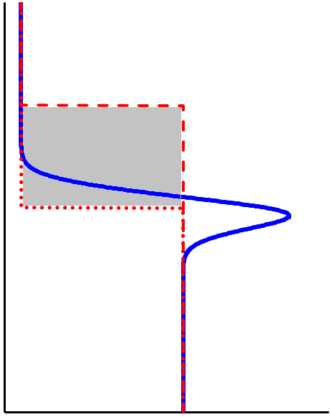
了解一下
(3) 考察界面相位置对界面过剩性质的影响。
界面2
记界面位置坐标为z_{s}，界面过剩性质是z_{s}的函数。
将分界面位置移动Δz，则从图中可看出，界面移动前后，界面过剩性质的变化由图中阴影部分代表，考虑到两个界面间的溶液体积为A_{s}Δz，则
界面1

Slide 18
了解一下
前页的分析并不局限于物质量，可将物质量换成任意其它广延量，记某个广延性质为O，则
其中
若将分界面取在组分j的界面过剩量为零处，即取这样的Δz，记为Δz*，使得 ，则
因此，若将界面相位置从z_{s}移动到组分j界面过剩量为零处，则移动前后界面过剩性质变化为：

Slide 19
了解一下
这里我们得到了Gibbs界面过剩性质的方便计算方法——计算时可以任意取定一个分界面位置。
(4) 将上式代入(2)中已经消去了组分 j 化学势的界面相Gibbs-Duhem方程，立得：
证毕。
若在推导上式时，消去的是溶剂化学势，我们就得到了常用的Gibbs模型的界面相Gibbs-Duhem方程。

Slide 20
了解一下
小 结
从证明中可见，Gibbs模型界面相位置的取法等价于使用平衡条件消去(T, μ₁, …, μ_{K})中的一个变量：
1. 如果消去的是某个组分化学势，则平衡条件等价于将分界面放在此组分界面过剩量为零处；
2. 如果消去的是温度，则平衡条件等价于将分界面放在界面过剩熵为零处；
因此，Gibbs分界面的取法并不唯一，它实际上与如何在界面模型中使用平衡条件有关。由于使用了平衡条件，Gibbs模型自动符合相律。另外，在证明过程中，我们还得到了Gibbs界面过剩性质的方便计算方法。

Slide 21
3.弯曲界面相的热力学基本方程(fundamental equations for curved interfacial phases)
弯曲界面的特殊性：弯曲界面的界面张力与平坦界面的并不相等；Gibbs模型假定界面张力集中作用在一个假想的几何分界面上，需考虑几何面形状和位置的影响。
假想分界面
例：球形小液滴。
气相
界面层
r
表面张力本身和界面弯曲产生的其它效应都与假想分界面的形状和位置有关，而平坦界面则不存在这个问题。
液相

Slide 22
对于含平坦界面的K组分两相平衡体系，描写它的热力学性质除通常的独立变量外只需外加一个变量——界面面积，其热力学能基本方程是：
对于含弯曲界面的K组分两相平衡体系，界面形状也会影响系统的热力学性质，为了描写弯曲界面对系统热力学性质的影响，除界面面积外，还需要其它反映界面弯曲程度的变量，Gibbs指出：含弯曲界面的两相平衡体系的热力学能基本方程为

Slide 23
它不等于平坦界面的界面张力，且受假想分界面影响。
Gibbs指出，当界面的曲率不太大时，取特定的分界面可以使此项为零，这个分界面称为surface of tension（名称源于它使拉普拉斯方程精确成立），它不同于平坦界面的Gibbs分界面。
将体相内能微变从上式扣除，并注意到在surface of tension处的溶剂界面过剩量不等于零，得（中等或小曲率）弯曲界面相的热力学基本方程：

Slide 24
了解一下
球形液滴界面张力与液滴半径的关系
δ : Tolman长度
R_{s}: surface of tension半径
Surface of tension
气相
界面层
R_{s}
液相

Slide 25
热力学第一、二定律
界面现象
考虑界面张力的热力学基本方程
考虑界面张力的平衡准则
弯曲界面下的附加压力
分散度对蒸气压的影响
润湿
与
铺展
吸 附
平衡与动力学

Slide 26
4.有界面相时的平衡条件(equilibrium conditions when interfacial phases exist)
界面性质由两个平衡体相决定，从推导热力学基本方程中可以看出，推导中用到的温度、压强和化学势全部来自实际体相；界面相本身只是真实系统与Gibbs模型之差。因此，谈论界面相的温度、压强和化学势没有意义。
在推导原来的力平衡条件时，没有考虑界面的影响，因此，当存在界面时，力平衡条件需要重新推导以计入界面张力。取surface of tension做分界面，由热二可证得

